Slide 1
Влачене с ограничения
Тема №18

Slide 2
Ограничения

Slide 3
Влачене с ограничения
Предната лекция
Свободно влачене
Местоположението зависи само от мишката
В реалност
Движението на обекта е ограничено
Разнообразни причини за ограничаване
Неизбежно разминаване на мишката и обекта

Slide 4
Причини за ограниченията
Концептуални (породени от дизайна)
Движение на точка по окръжност
Движение на точка по повърхността на сфера
Движение на точка по ръба на куб
Физически (от външни причини)
Програмата не работи за всички стойности
Трудно се поддържа плавност на движението
Ограничения в размера на екрана

Slide 5
Идея за реализация
Движението е параметрично
Винаги. Най-малкото, параметри са координатите на курсора на мишката
Техники
Ограничаване на параметрите (по-рядко)
Ограничаване на резултатите (по-често)
Намиране на най-удобните резултати

Slide 6
Какво да очакваме
Не влачим обекти, само ги преместваме
Курсорът има значение при хващането
При движение курсорът се разминава с обекта
Цели
Преместването на обект да е най-интуитивно
И по-възможност най-лесно за реализация

Slide 7
Влачене по права линия

Slide 8
Влачене по права и отсечка
С линейна комбинация
С мишката контролираме параметър
От него с линейна комбинация получаваме точка от правата или отсечката
С най-близка точка
Повече и по-сложни сметки
Влаченето изглежда по-естествено

Slide 9
Влачене с линейна комбинация
Влачене по линия
Обект е с център върху линията през двете точки p1 и p2
Уловеното движение променя коефициента на линейната комбинация k за намиране на новия център на обекта
if (obj)
{
k -= (event.clientX-x)/500;
s.center[0] = p1[0]*k+(1-k)*p2[0];
s.center[1] = p1[1]*k+(1-k)*p2[1];
}
x = event.clientX;

Slide 10
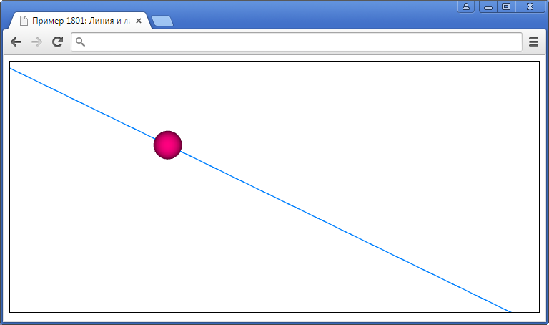

ПРОБА

Slide 11
Влачене по отсечка
Аналогично на движението по линия
Допълнително ограничение k∈[0,1]
Връзката между мишката и обекта може да се разкъса при движение на мишката много извън отсечката
if (obj)
{
k -= (event.clientX-x)/500;
if (k<0) k=0;
if (k>1) k=1;
s.center[0] = p1[0]*k+(1-k)*p2[0];
s.center[1] = p1[1]*k+(1-k)*p2[1];
}

Slide 12
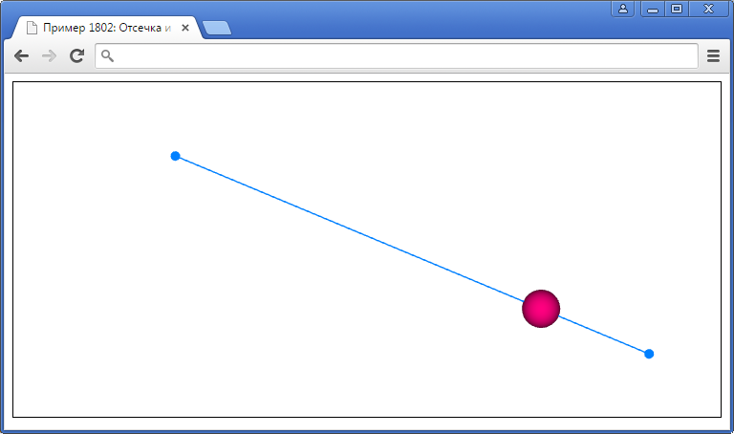
ПРОБА

Slide 13
Усложнение
Подвижната сфера да се движи само до ограничителите на отсечката, без да ги застъпва
крайно ляво
положение
крайно дясно
положение
5
5
R
R
p1
p2
отсечка
Разстояние
0
R+5
L-R-5
L
Параметър k
0
(R+5)/L
1-(R+5)/L
1

Slide 14
Реализация
Допустимият диапазон за k е симетрично стеснен отгоре и отдолу с kLimit, т.е. k∈[0+kLimit,1-kLimit]
Стойността на kLimit е сумата от двата радиуса (на ограничителя и на обекта) спрямо дължината на отсечката
kLimit = (s.radius+5)/
Math.sqrt( (p1[0]-p2[0])*(p1[0]-p2[0]) +
(p1[1]-p2[1])*(p1[1]-p2[1]) );
...
if (k<kLimit) k=kLimit;
if (k>1-kLimit) k=1-kLimit;

Slide 15
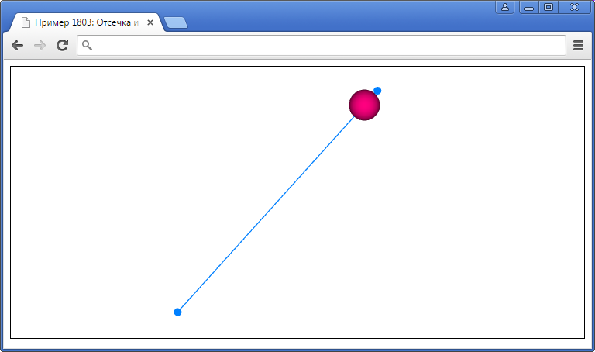
ПРОБА

Slide 16
Най-близка точка
Задача за най-близката точка
Дадена е права, дефинирана от две точки A и B
Дадена е произволна точка C
Да се намери точка D от правата, която е най-близо до произволната точка
D
B
A
C

Slide 17
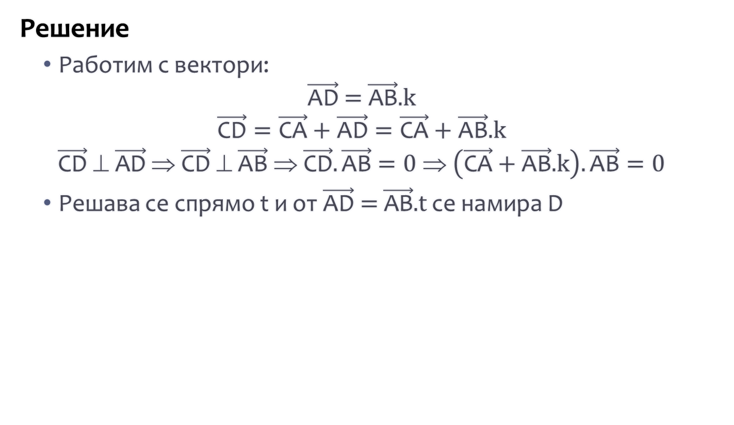
Решение
Работим с вектори:
$$\vec{\text{AD}}\text{ = }\vec{\text{A}\text{B}}\text{.}\text{k}$$
$$\vec{\text{CD}}=\vec{\text{CA}}+\vec{\text{AD}}=\vec{\text{CA}}+\vec{\text{A}\text{B}}\text{.}\text{k}$$
$$\vec{\text{C}\text{D}} ⊥ \vec{\text{A}\text{D}} ⇒ \vec{\text{CD}} ⊥ \vec{\text{AB}} ⇒ \vec{\text{CD}}.\vec{\text{A}\text{B}}=\text{0 }⇒ \left(\vec{\text{CA}}+\vec{\text{A}\text{B}}\text{.}\text{k}\right).\vec{\text{A}\text{B}}=\text{0}$$
Решава се спрямо t и от $\vec{\text{AD}}\text{ = }\vec{\text{AB}}\text{.}\text{t}$ се намира D
D
B
A
C

Slide 18

Реализация
Променяме точки A и B, за да имаме подвижна права
Изчисляваме k от координатите на A, B и C (за по-кратък израз използваме и вектора $\vec{\text{AB}}$)
Намираме точка D по правата като D = A+$\vec{\text{AB}}\text{.}\text{k}$
A = [...];
B = [...];
AB = vectorPoints(B,A);
k =((C.center[0]-A[0])*AB[0]+(C.center[1]-A[1])*AB[1])
/(AB[0]*AB[0]+AB[1]*AB[1]);
D.center[0] = A[0]+k*AB[0];
D.center[1] = A[1]+k*AB[1];

Slide 19
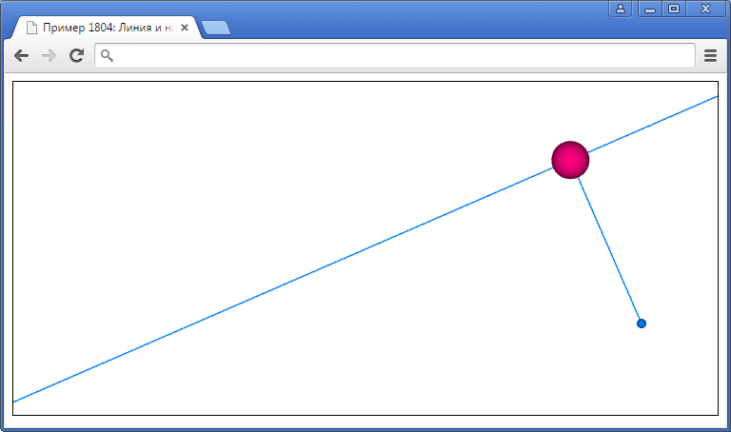
ПРОБА

Slide 20
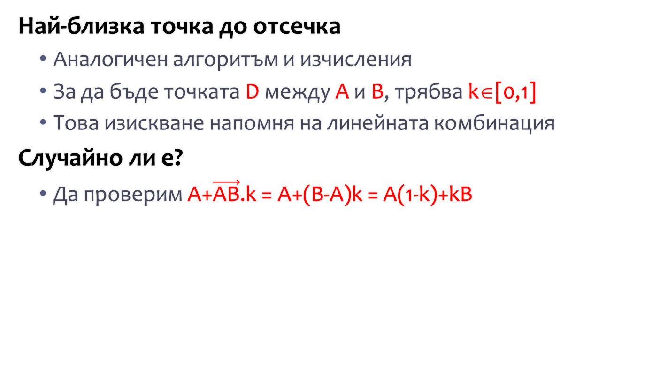
Най-близка точка до отсечка
Аналогичен алгоритъм и изчисления
За да бъде точката D между A и B, трябва k∈[0,1]
Това изискване напомня на линейната комбинация
Случайно ли е?
Да проверим A+$\vec{\text{AB}}\text{.}\text{k}$ = A+(B-A)k = A(1-k)+kB
k = ...;
if (k<0) k=0;
if (k>1) k=1;

Slide 21
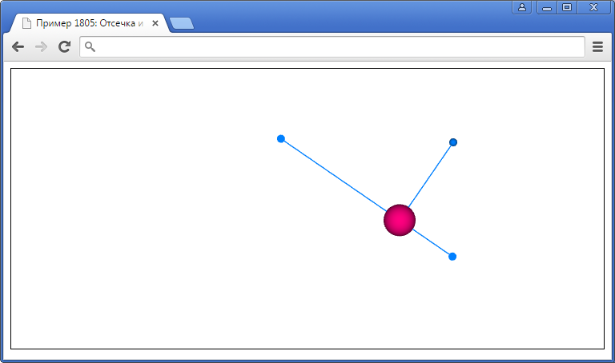
ПРОБА

Slide 22
Влачене с най-близка точка
Влачене по линия
При обработването на събитията само се запомнят последните графичните координати и се следи дали има избран обект
function mouseDown(event)
{
obj = p.objectAtPoint(...);
mouseMove(event);
}
function mouseUp(event) {obj = null;}
function mouseMove(event) {x = ...; y = -(...);}

Slide 23
Векторът AB и квадратът на дължината му L се изчисляват еднократно, понеже линията в примера не се движи
AB = vectorPoints(B,A);
L = AB[0]*AB[0]+AB[1]*AB[1];
...
function animate()
{
if (obj)
{
k = ((x-A[0])*AB[0]+(y-A[1])*AB[1])/L;
D.center[0] = A[0]+k*AB[0];
D.center[1] = A[1]+k*AB[1];
}
}

Slide 24
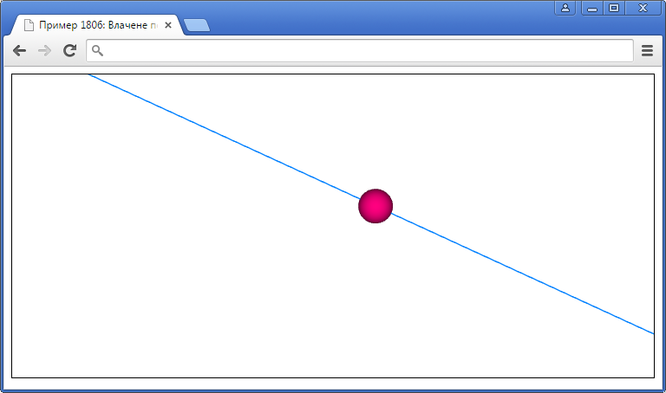
ПРОБА

Slide 25
Влачене по отсечка
Добавя се само ограничение по k
function animate()
{
if (obj)
{
k =((x-A[0])*AB[0]+(y-A[1])*AB[1])/L;
if (k<0) k=0;
if (k>1) k=1;
D.center[0] = A[0]+k*AB[0];
D.center[1] = A[1]+k*AB[1];
}
}

Slide 26
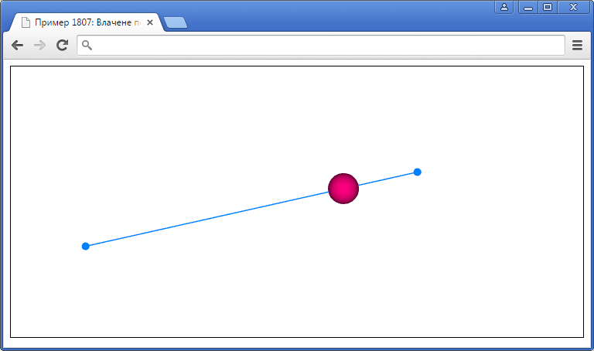
ПРОБА

Slide 27
Влачене по окръжност

Slide 28
Влачене по окръжност
С ъгъл
С мишката контролираме параметър
Използваме го като ъгъл на полярни координати
Може да се използва при влачене по дъга
С най-близка точка
Проектираме точката върху окръжността
Малко по-трудно е при дъга

Slide 29
Влачене с ъгъл
Обектът си помни в локалното свойство alpha на какъв ъгъл по окръжността се намира
Отместването се дели на 100 – т.е. 100 пиксела = 1 радиан
function mouseMove(event)
{
if (obj)
{
obj.alpha -= (event.clientX-x)/100;
obj.center = [120*Math.cos(obj.alpha),
120*Math.sin(obj.alpha),0];
}
x = event.clientX;
}

Slide 30
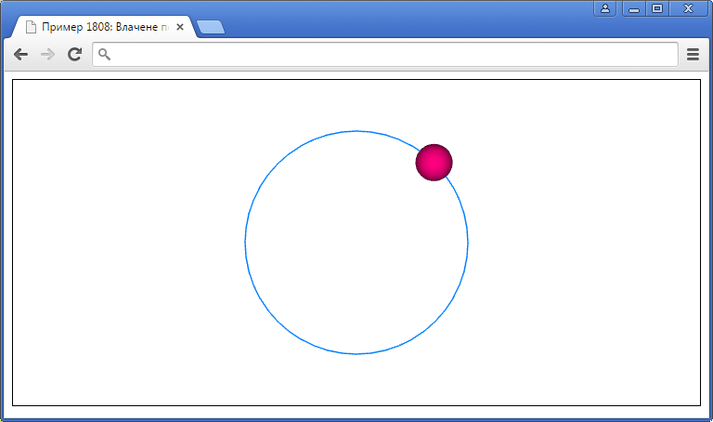
ПРОБА

Slide 31
Влачене с най-близка точка
Позицията на мишката я мащабираме така, че да стане на разстояние колкото е радиуса на окръжността 120
Тогава тя е вече позиция и на влачения обект
function mouseMove(event)
{ if (obj)
{
var x = ...;
var y = -(...);
var d = Math.sqrt(x*x+y*y);
obj.center[0] = 120*x/d;
obj.center[1] = 120*y/d;
}
}

Slide 32
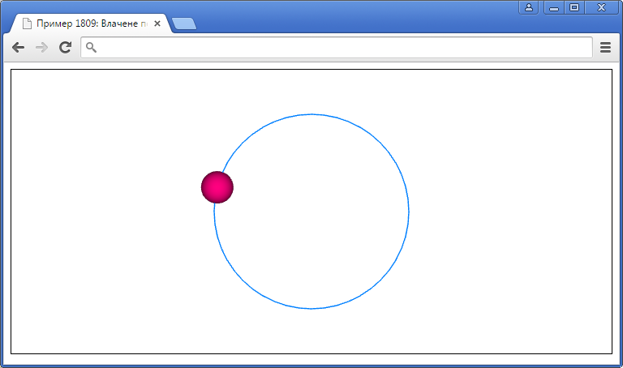
ПРОБА

Slide 33
Сравнение на влачене по окръжност
Чрез параметър-ъгъл | Чрез най-близка точка
Загуба на интуитивност в някои части от влаченето | Интуитивност във всеки момент от влаченето
Лесна адаптация за влачене по дъга | Трудно приложение при влачене по дъга
Проекцията и гледната точка не са значими | Подходящо при ортографска проекция и отвесна гледна точка
Няма особени точки – влаченето е еднакво плавно | При влачене около центъра на окръжността обектът прави резки движения

Slide 34
Други влачения

Slide 35
Влачене на посока
Влачене на посока
Дадени са n циферблата с по една стрелка всеки
Пръснати на случайни места
Със случайни размери
Цел
Интерактивно да се избере циферблат и да се върти стрелката му

Slide 36
Реализация на циферблатите
Сплескани сфери на случайни места (по Z радиусът е 20)
На 20 единици над всяка сфера има интерактивен конус с височина колкото е радиуса на сферата
Конусът не е изправен към Z, а е ориентиран в посока Y
var c = [random(-300,300),random(-150,150),100*i];
var r = random(30,80);
spheroid(c,[r,r,20]).custom({color:[0,0.5,1]});
cone([c[0],c[1],c[2]+20],r/10,r).custom({
focus:[0,1,0],
light:false,
color:[1,1,1],
interactive:true});

Slide 37
Интерактивност
Векторът focus на „влачения“ обект се насочва към позицията (x,y) на мишката
Това завърта конуса-стрелка в посока на мишката
function mouseMove(event)
{
if (obj)
{
var x =...;
var y = -(...);
obj.focus = [x-obj.center[0],y-obj.center[1],0];
}
}

Slide 38
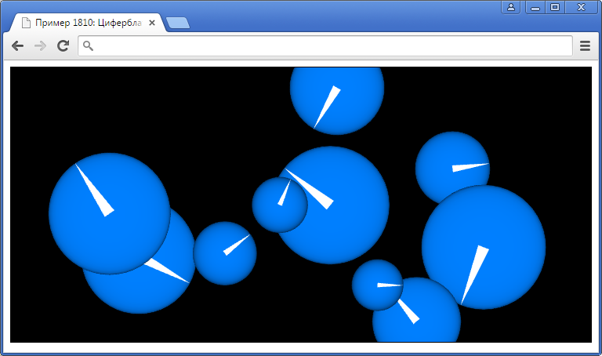
ПРОБА

Slide 39
Влачене на височина
Пример
Правилна пирамида
С хоризонтално влачене я въртим (т.е. влачим неин връх при основата по окръжност)
С вертикално влачене ѝ сменяме височината (т.е. влачим върха по вертикална отсечка)

Slide 40
Реализация
В променливите dx и dy е отместването на мишката
Чрез тях се пресмята отместването на спина spin и височината height
if (obj)
{
var dx = event.clientX-x;
var dy = event.clientY-y;
obj.spin -= dx/100;
obj.height -= dy/5;
}

Slide 41
Ограничения във влаченията
Поради неидеалното движение на мишката, искаме да не става смесване на хоризонтално и вертикално движение
Ползваме само движението с по-голямо отместване
Височината е ограничена отдолу до 5 (от физически съображения) и отгоре до 40 (от естетически)
if (Math.abs(dx)>Math.abs(dy))
obj.spin -= dx/100;
else
obj.height -= dy/5;
if (obj.height<5) obj.height=5;
if (obj.height>40) obj.height=40;

Slide 42
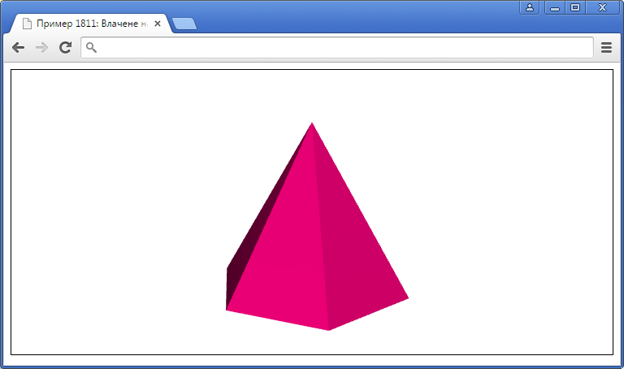
ПРОБА

Slide 43
Миниигра

Slide 44
Летящи кръстачки
Правила на играта
Тримерни кръстачки летят в кръг и се въртят
Всички са големи и червени
При кликване върху някоя, тя става бяла и плавно се свива
Цел
Да се кликне върху всички кръстачки за най-малко време

Slide 45
Реализация на кръстачка
Три взаимно перпендикулярни правилни паралелепипеда
Те са организирани в група, а групите са елементи на масив
Групата е интерактивна и оцветена в червено
Групата е с двойно увеличен размер
cross[i] = group( [ cuboid([0,0,0],[10,2,2]),
cuboid([0,0,0],[2,10,2]),
cuboid([0,0,0],[2,2,10])])
.custom({
interactive: true,
color: [1,0,0.2],
sizes: [2,2,2]});

Slide 46
Допълнителни настройки
Свойства offset и speed за разбъркване на обектите
Свойства shrink за това дали обект е в процес на свиване
С метода mergeColor се прави цялата група едноцветна
С метода merge се прави цялата група като един обект от гледна точка на objectAtPoint – така ще се избира цяла група, а не отделни паралелепипеди
cross[i] = group(...).custom({...,
offset: random(0,10*Math.PI),
speed: random(1,2),
shrink: false});
cross[i].merge();
cross[i].mergeColor();

Slide 47
Събитие на мишката
Използва се само натискане на бутон
Ако това е станало над обект, правим го бял и позволяваме плавното му свиване
function mouseDown(event)
{
obj = p.objectAtPoint(...);
if (obj)
{
obj.color = [0.8,0.8,0.8];
obj.shrink = true;
}
}

Slide 48
Главен цикъл
Всеки обект ползва собствено време t
От него се изчислява центъра, ориентацията и завъртяността
Ако е позволено свиване, размерът се смалява с линейна комбинация спрямо текущия размер и 1
t = Suica.time/3*cross[i].speed+cross[i].offset;
cross[i].center = [40*cos(t),40*sin(t),15*cos(1.5*t+i)];
cross[i].focus = [cos(2*t),sin(1.3*t),sin(-1.5*t)];
cross[i].spin = (t-i)*cross[i].speed;
if (cross[i].shrink)
{
var s = cross[i].sizes[0]*0.9+0.1*1;
cross[i].sizes = [s,s,s];
}

Slide 49
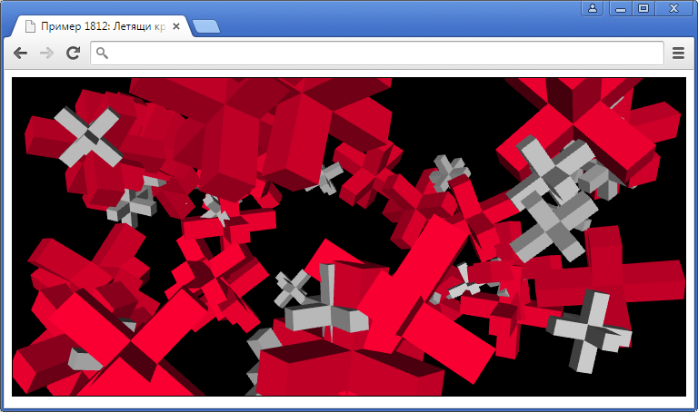
ПРОБА

Slide 50
Обобщение

Slide 51
Влачене с ограничения
Ограничения
Обективни – например формата на траекторията определя позволените положения при влачене
Субективни – например от естетически причини някои положения при влачене са недостъпни
Реализация
Ограничаване на входните параметри на движението
Ограничаване на изходните координати на движението

Slide 52
Влачене по линия
Чрез линейна комбинация над образуващите две точки
Чрез намиране на най-близката точка
Линията може да не е права – движение по окръжност
Други влачения
Влачене на некоординатни свойства (ориентация, завъртяност, височина)

Slide 53
Край
Коментари, въпроси

